Slide 1
Postupak prijava i upisa u srednju školu – gdje, kako, kada?
Antonija Filipović, stručni suradnik pedagog
Osnovna škola „Ivan Kozarac”, Nijemci
12. lipnja 2018.

Slide 2
Učenici se prijavljuju i upisuju u I. razred srednje škole u školskoj godini 2018 ./2019 . elektroničkim načinom putem mrežne stranice Nacionalnoga informacijskog sustava prijava i upisa u srednje škole (NISpuSŠ) → www.upisi.hr
U srednju školu upisuju se kandidati koji su završili ili završavaju osnovno obrazovanje u 2018. godini.
U prvi razred srednje škole mogu se upisati kandidati koji do početka školske godine u kojoj upisuju prvi razred srednje škole navršavaju 17 godina. Iznimno, uz odobrenje školskog odbora, u prvi razred srednje škole može se upisati kandidat do navršenih 18 godina, a uz odobrenje Ministarstva, kandidat stariji od 18 godina.

Slide 3
Zadaci osnovne škole
Dodjeljuje učenicima i razrednicima osmog razreda elektronički identitet iz AAI@Edu.hr sustava
Osigurava točnost unesenih podataka u e-Maticu
Omogućuje učenicima iz školskih informatičkih učionica pristup sustavu
O samom sustavu redovito informira učenike na satu razrednika i roditelje učenika putem roditeljskih sastanaka
Škola će imati uvid u uspješnost svojih učenika (gdje se tko upisao)

Slide 4
Sustav bodovanja
Minimalni bodovni prag
→ Za programe obrazovanja u trajanju od najmanje četiri godine, škola može utvrditi minimalni broj bodova potrebnih za prijavu kandidata za upis u pojedini program obrazovanja.
→ Za programe obrazovanja u trajanju od tri godine i manje, ne utvrđuje se minimalni broj bodova koji su potrebni za prijavu.

Slide 5
Što se boduje za upis u srednju školu?
1.
Zajednički element
2.
Dodatni element
3.
Poseban element

Slide 6
Zajednički element
Programi u trajanju od 4 godine
Prosjeci zaključnih ocjena svih nastavnih predmeta na dvije decimale u posljednja četiri razreda osnovnog obrazovanja, zaključne ocjene u posljednja dva razreda osnovnog obrazovanja iz nastavnih predmeta Hrvatski jezik, Matematika i prvi strani jezik te triju nastavnih predmeta važnih za nastavak obrazovanja u pojedinim obrazovnim programima od kojih su dva propisana Popisom predmeta posebno važnih za upis, a jedan samostalno određuje srednja škola od obveznih nastavnih predmeta koji se uče u osnovnoj školi + dodatni i poseban element.
Programi u trajanju od 3 godine
Prosjeci zaključnih ocjena svih nastavnih predmeta na dvije decimale u posljednja četiri razreda osnovnog obrazovanja te zaključne ocjene u posljednja dva razreda osnovnog obrazovanja iz nastavnih predmeta Hrvatski jezik, Matematika i prvi strani jezik + dodatni i poseban element.
Programi u trajanju manjem od 3 godine
Prosjeci svih zaključnih ocjena svih nastavnih predmeta na dvije decimale u posljednja četiri razreda osnovnog obrazovanja + dodatni i poseban element.
Na takav način moguće je steći najviše 80 bodova.
Na takav način moguće je steći najviše 50 bodova.
Na takav način moguće je steći najviše 20 bodova.

Slide 7
Primjer bodovanja za četverogodišnje programe
Predmet | 5. r. | 6. r. | 7. r. | 8. r.
Hrvatski jezik | 4 | 4 | 4 | 5
Likovna kultura | 4 | 5 | 5 | 5
Glazbena kultura | 3 | 5 | 5 | 5
Engleski jezik (1.) | 5 | 5 | 5 | 5
Matematika | 5 | 4 | 5 | 5
Povijest | 4 | 3 | 2 | 3
Geografija | 5 | 5 | 5 | 5
Tehnička kultura | 3 | 4 | 5 | 4
TZK | 4 | 5 | 5 | 5
Vjeronauk | 5 | 5 | 5 | 5
Informatika | 4 | 5 | 5 | 5
Njemački jezik (2.) | 4 | 4 | 5 | 5
Priroda | 4 | 4
Biologija |  |  | 4 | 5
Kemija |  |  | 4 | 3
Fizika |  |  | 3 | 4
Razred | 5. r. | 6. r. | 7. r. | 8. r.
Ukupan zbroj ocjena | 54 | 58 | 67 | 69
Broj predmeta | 13 | 13 | 15 | 15
Prosjek | 54/13 = 4, 15 | 58/13 = 4, 46 | 67/15 = 4,47 | 69/15 = 4,60
UKUPNO | 17,68 bodova
Razred | 5. r. | 6. r. | 7. r. | 8. r. | N
Hrvatski jezik | / | / | 4 | 5 | 9
Matematika | / | / | 5 | 5 | 10
Engleski jezik | / | / | 5 | 5 | 10
UKUPNO | / | / | 9 + 10 + 10 = 29
Razred | 5. r. | 6. r. | 7. r. | 8. r. | N
Biologija | / | / | 4 | 5 | 9
Povijest | / | / | 2 | 3 | 5
Geografija | / | / | 5 | 5 | 10
UKUPNO | / | / | 9 + 5 + 10 = 24

Slide 8
Primjer računanja bodova za trogodišnje programe
Razred | 5. r. | 6. r. | 7. r. | 8. r.
Hrvatski jezik | 4 | 4 | 4 | 5
Likovna kultura | 4 | 5 | 5 | 5
Glazbena kultura | 3 | 5 | 5 | 5
Engleski jezik (1.) | 5 | 5 | 5 | 5
Matematika | 5 | 4 | 5 | 5
Povijest | 4 | 3 | 2 | 3
Geografija | 5 | 5 | 5 | 5
Tehnička kultura | 3 | 4 | 5 | 4
TZK | 4 | 5 | 5 | 5
Vjeronauk | 5 | 5 | 5 | 5
Informatika | 4 | 5 | 5 | 5
Njemački jezik (2.) | 4 | 4 | 5 | 5
Priroda | 4 | 4
Biologija |  |  | 4 | 5
Kemija |  |  | 4 | 3
Fizika |  |  | 3 | 4
Razred | 5. r. | 6. r. | 7. r. | 8. r.
Ukupan zbroj ocjena | 54 | 58 | 67 | 69
Broj predmeta | 13 | 13 | 15 | 15
Prosjek | 54/13 = 4, 15 | 58/13 = 4, 46 | 67/15 = 4, 47 | 69/15 = 4, 60
UKUPNO | 17,68 bodova
Razred | 5. r. | 6. r. | 7. r. | 8. r. | N
Hrvatski jezik |  |  | 4 | 5 | 9
Matematika |  |  | 5 | 5 | 10
Engleski jezik |  |  | 5 | 5 | 10
UKUPNO |  |  | 9 + 10 + 10 = 29

Slide 9
Razred | 5. r. | 6. r. | 7. r. | 8. r.
Hrvatski jezik | 4 | 4 | 4 | 5
Likovna kultura | 4 | 5 | 5 | 5
Glazbena kultura | 3 | 5 | 5 | 5
Engleski jezik (1.) | 5 | 5 | 5 | 5
Matematika | 5 | 4 | 5 | 5
Povijest | 4 | 3 | 2 | 3
Geografija | 5 | 5 | 5 | 5
Tehnička kultura | 3 | 4 | 5 | 4
TZK | 4 | 5 | 5 | 5
Vjeronauk | 5 | 5 | 5 | 5
Informatika | 4 | 5 | 5 | 5
Njemački jezik (2.) | 4 | 4 | 5 | 5
Priroda | 4 | 4
Biologija |  |  | 4 | 5
Kemija |  |  | 4 | 3
Fizika |  |  | 3 | 4
Primjer računanja bodova
za dvogodišnje i
jednogodišnje programe
Razred | 5. r. | 6. r. | 7. r. | 8. r.
Ukupan zbroj ocjena | 54 | 58 | 67 | 69
Broj predmeta | 13 | 13 | 15 | 15
Prosjek | 54/13 = 4, 15 | 58/13 = 4, 46 | 67/15 = 4,47 | 69/15 = 4,60
UKUPNO | 17,68 bodova

Slide 10
Dodatni element
Sposobnosti, darovitosti i znanja kandidata.
Ispitivanje posebnih znanja, vještina, sposobnosti i darovitosti.
Rezultati postignuti na natjecanjima u organizaciji školskih sportskih društava.
Rezultati postignuti na natjecanjima u znanju.

Slide 11
Dodatne provjere znanja i sposobnosti kandidata
Srednje škole mogu provoditi provjere posebnih znanja iz nastavnih predmeta posebno važnih za upis kandidata, na temelju kojih se može ostvariti najviše 5 bodova. Provjera nije eliminacijska.
Provjera darovitosti kandidata: upis u umjetničke škole (plesne, likovne, glazbene programe).
Kandidati koji se upisuju u razredne odjele za sportaše: Pravo prijave za upis u razredne odjele za sportaše ima kandidat koji je uvršten na rang-listu određenoga nacionalnoga sportskoga saveza. Kada se kandidati prijavljuju u razredne odjele za sportaše, jedna prijava vrijedi i za ljetni i za jesenski rok.
Provjera znanja kandidata iz stranog jezika: Kandidat koji u osnovnoj školi nije učio određeni strani jezik može prilikom prijave programa obrazovanja odabrati učenje toga stranog jezika kao prvoga stranog jezika uz uvjet da je na provjeri znanja utvrđena mogućnost učenja toga stranog jezika kao prvoga stranog jezika. Provjeru znanja provodi Stručno povjerenstvo srednje škole u koju se kandidat želi upisati. Položena provjera znanja u jednoj školi vrijedi i za ostale prijavljene škole.

Slide 12
Kako se vrednuju rezultati postignuti na natjecanjima u znanju i sportu?
Kandidati ostvaruju pravo na izravan upis ili na dodatne bodove na osnovi rezultata koje su postigli na državnim natjecanjima u znanju iz nastavnih predmeta posebno značajnih za upis (Hrvatskoga jezika, Matematike, prvoga stranog jezika, dvaju nastavnih predmeta posebno važnih za upis te jednog natjecanja iz znanja koje određuje srednja škola), a koja se provode u organizaciji Agencije za odgoj i obrazovanje te na osnovi rezultata s međunarodnih natjecanja iz navedenih predmeta.
Kandidatima se vrednuju rezultati koje su postigli u posljednja četiri razreda osnovnog obrazovanja na natjecanjima školskih sportskih društava. Pravo na dodatne bodove ostvaruju na temelju službene evidencije o rezultatima održanih natjecanja školskih sportskih društava koju vodi Hrvatski školski sportski savez (HŠSS).

Slide 13
Poseban element
Uspjeh kandidata koji su ostvarili u otežanim uvjetima obrazovanja. Kandidatima će se priznati ostvarivanje isključivo jednoga (najpovoljnijega) od sljedećih prava:
kandidat sa zdravstvenim teškoćama
kandidat koji živi uz jednoga ili oba roditelja s dugotrajnom teškom bolesti
kandidat koji živi uz dugotrajno nezaposlena oba roditelja
kandidat koji živi uz samohranoga roditelja korisnika socijalne skrbi
kandidat kojemu je jedan roditelj preminuo
kandidat koji je bez roditelja ili odgovarajuće roditeljske skrbi
kandidat koji je pripadnik romske nacionalne manjine

Slide 14
Kako se vrednuju rezultati u otežanim uvjetima prethodnog obrazovanja?
Kandidat sa zdravstvenim teškoćama → 1 bod
Kandidat koji živi u otežanim uvjetima izazvanim ekonomskim, socijalnim te odgojnim čimbenicima → 1 bod
Kandidat koji je pripadnik romske nacionalne manjine → 2 boda
Otežani uvjeti su ako kandidat:
živi uz jednoga i/ili oba roditelja s dugotrajnom teškom bolesti,
živi uz oba roditelja koji se prema zakonu koji regulira poticanje zapošljavanja smatraju dugotrajno nezaposlenim osobama,
živi uz samohranoga roditelja,
ako je kandidatu jedan roditelj preminuo,
ako je kandidat dijete bez roditelja ili odgovarajuće roditeljske skrbi.
→ S tako utvrđenim brojem bodova, kandidat se rangira na ukupnoj ljestvici poretka.

Slide 15
Potrebna dokumentacija
Kandidat sa zdravstvenim teškoćama → Stručno mišljenje Službe za profesionalno usmjeravanje Hrvatskoga zavoda za zapošljavanje.
Kandidat koji živi u otežanim uvjetima izazvanim ekonomskim, socijalnim te odgojnim čimbenicima:
liječničku potvrdu o dugotrajnoj težoj bolesti jednoga i/ili oba roditelja;
potvrdu nadležnoga područnoga ureda Hrvatskoga zavoda za zapošljavanje o dugotrajnoj nezaposlenosti oba roditelja;
potvrdu o korištenju socijalne pomoći; rješenje ili drugi upravni akt centra za socijalnu skrb ili nadležnoga tijela u jedinici lokalne ili područne (regionalne) jedinice i Grada Zagreba o pravu samohranoga roditelja u statusu socijalne skrbi izdanih od ovlaštenih službi u zdravstvu, socijalnoj skrbi i za zapošljavanje;
ispravu iz matice umrlih ili smrtni list koje je izdalo nadležno tijelo u jedinici lokalne ili područne (regionalne) jedinice ili Grada Zagreba;
potvrdu nadležnoga centra za socijalnu skrb da je kandidat dijete bez roditelja ili odgovarajuće socijalne skrbi.
Cjelokupnu dokumentaciju potrebnu je dostaviti razrednici/ku do 26.6.2018.

Slide 16
Kandidati s teškoćama u razvoju
Kandidat s teškoćama u razvoju je kandidat koji je osnovnu školu završio prema rješenju ureda državne uprave u županiji, odnosno Gradskog ureda za obrazovanje Grada Zagreba o primjerenome programu obrazovanja.
Kandidati s teškoćama u razvoju rangiraju se na zasebnim ljestvicama poretka na kojima se nalaze isključivo kandidati s teškoćama u razvoju, ukupnog broja bodova, u programima obrazovanja za koje posjeduju stručno mišljenje službe za profesionalno usmjeravanje Hrvatskoga zavoda za zapošljavanje.
Pravo upisa u nekome programu ostvaruje onoliko kandidata koliko se u tome programu može upisati sukladno Državnom pedagoškom standardu (najviše 3 učenika u jednom razrednom odjelu)
Potrebna dokumentacija: rješenje Ureda o primjerenom programu obrazovanja i stručno mišljenje Službe za profesionalno usmjeravanje Hrvatskoga zavoda za zapošljavanje o sposobnostima i motivaciji učenika.
Kandidati s teškoćama u razvoju moraju zadovoljiti na ispitu sposobnosti i darovitosti u školama u kojima je to uvjet za upis.
Kandidati s teškoćama u razvoju moraju, također, ispunjavati uvjet minimalnog bodovnog praga, ako ga je škola postavila.

Slide 17
Prije objave konačnih ljestvica poretka, a u slučaju da se neki razredni odjeli zbog malog broja interesa kandidata neće moći formirati, odradit će se još jedno rangiranje učenika s teškoćama kako bi se vidjelo je li ostvaruju pravo upisa u neki drugi program na svojoj ljestvici prioriteta.
Ako kandidat s teškoćama u razvoju ne ostvari pravo upisa na zasebnim ljestvicama poretka, onda može konkurirati s ostalim kandidatima.

Slide 18
Kako se utvrđuje ukupan rezultat kandidata?
Ukupan rezultat kandidata utvrđuje se na temelju ukupnoga broja bodova koje je kandidat stekao po svim osnovama vrednovanja (zajednički, dodatni i posebni element vrednovanja), uz dokazivanje zdravstvene sposobnosti kandidata za obavljanje poslova i radnih zadaća u odabranom zanimanju, ako je to za odabrano zanimanje potrebno. Na temelju ukupnoga rezultata, utvrđuje se ljestvica poretka kandidata za upis i objavljuje na mrežnoj stranici: www.upisi.hr.

Slide 19
Utvrđivanje zdravstvene sposobnosti kandidata za obavljanje poslova i radnih zadaća u odabranom zanimanju
Potvrdu nadležnoga školskoga liječnika ili liječničku svjedodžbu medicine rada, koji su uvjet za upis u određeni program obrazovanja, kandidat je dužan dostaviti srednjoj školi zajedno s upisnicom u periodu između 13.- 19.7.2018. Ukoliko kandidat nije u mogućnosti prilikom upisa dostaviti liječničku svjedodžbu medicine rada pri upisu donosi potvrdu obiteljskog liječnika, a liječničku svjedodžbu medicine rada je naknadno dužan dostaviti najkasnije do kraja prvog polugodišta prvog razreda. U uvjetima za upis i detaljima programa na stranici www.upisi.hr jasno je naznačeno koji su zdravstveni zahtjevi pojedinog zanimanja te kojim se dokumentom oni dokazuju.
Kandidati s teškoćama u razvoju koji posjeduju stručno mišljenje službe za profesionalno usmjeravanje Hrvatskoga zavoda za zapošljavanje, kojem je prethodilo stručno mišljenje nadležnoga školskog liječnika, ne moraju uvjerenje – potvrdu o ispunjavanju zdravstvenih zahtjeva nadležnoga školskog liječnika, odnosno liječničku svjedodžbu medicine rada, a koje su predviđene za pojedini program obrazovanja.
Jedinstveni popis zdravstvenih kontraindikacija srednjoškolskih obrazovnih programa u svrhu upisa u I. razred srednje škole.

Slide 20
Ugovor o naukovanju (JMO)
Ugovor o naukovanju sklapaju licencirani obrtnik i kandidat (roditelj ili skrbnik kandidata), u skladu sa zakonom koji uređuje obavljanje obrta, a prilikom sklapanja ugovora kandidat donosi na uvid:
ovjerenu presliku svjedodžbe završnoga razreda osnovnog obrazovanja;
liječničku svjedodžbu medicine rada.
Dio nastave učenik obavlja u školi (opće obrazovni dio) dok naukovanje odnosno praksu obavlja kod licenciranoga obrtnika (stručno – teorijski dio i praktičnu nastavu).
Zanimanja vezana za obrte imat će oznaku “JMO” (Jedinstveni model obrazovanja).
Licencirani obrtnik ili pravna osoba može sklopiti onoliki broj ugovora koliko ima slobodnih mjesta za izvođenje praktične nastave i vježbi naukovanja sukladno dozvoli (licenciji) koju posjeduje. Učinite to odmah prije upisa kako bi osigurali svoje mjesto kod željenog obrtnika!
Radi odabira učenika licencirani obrtnik ili pravna osoba može prije sklapanja ugovora utvrditi uvjete i raspisati natječaj za prijam učenika. Ako se na tako objavljeni natječaj prijavi više učenika nego što ima slobodnih mjesta za praktičnu nastavu i vježbe naukovanja, preporučuje se licenciranome obrtniku ili pravnoj osobi da ugovor sklopi s učenikom koji ima bolji školski uspjeh.

Slide 21
Natječaj za upis učenika: Natječaj za upis učenika objavljuje se najkasnije do 20. lipnja 2018. godine na mrežnim stranicama i oglasnim pločama srednje škole i osnivača. Natječaj za upis sadrži:
popis programa obrazovanja i broj upisnih mjesta po vrstama programa obrazovanja,
rokove za upis učenika u I. razred,
predmet posebno važan za upis koji određuje srednja škola,
natjecanje iz znanja koje se vrednuje pri upisu, a određuje ga srednja škola,
popis zdravstvenih zahtjeva za programe obrazovanja u koje srednja škola planira upisati učenike
popis potrebnih dokumenata koji su uvjet za upis u pojedini program obrazovanja,
datume provođenja dodatnih ispita i provjera sukladno,
popis stranih jezika koji se izvode u školi kao obvezni nastavni predmeti,
popis nastavnih predmeta koji se izvode na nekom od stranih jezika
naknadu za povećane troškove obrazovanja
iznos školarine ako se naplaćuje,
datume zaprimanja upisnica i ostale dokumentacije potrebne za upis,
ostale kriterije i uvjete upisa koji se utvrđuju u skladu s ovom odlukom i Pravilnikom o elementima i kriterijima.

Slide 22
Postupci prijava i upisa u srednje škole
Kandidati se za upis u programe obrazovanja prijavljuju preko mrežne stranice: www.upisi.hr, kojom pristupaju Nacionalnome informacijskome sustavu prijava i upisa u srednje škole (NISpuSŠ) putem elektroničkog identiteta iz sustava AAI@EduHr, tj. korisničkog imena i lozinke s kojima se prijavljuju u sustav te prilikom prve prijave dobivaju PIN.
Posebno je važno pratiti i mrežne stranice srednjih škola koje kandidat želi upisati jer se tamo mogu pronaći važne informacije koje se odnose samo na tu srednju školu:
www.ucenici.com
www.mzo.hr
www.srednja.hr

Slide 23
Prva prijava na www.upisi.hr
Učenik koji se prvi put prijavljuje sa svojim elektroničkim identitetom treba unijeti korisničko ime i lozinku kako bi mogao unijeti broj svoga mobilnoga telefona na koji želi SMS-om primiti PIN. PIN je osobni identifikacijski broj koji služi za dodatnu zaštitu i privatnost podataka svakoga kandidata.
Ako učenik ne posjeduje mobilni telefon, može navesti broj mobilnoga telefona nekoga od ukućana ili rođaka. Ako nitko od ukućana ili rođaka ne posjeduje mobilni telefon, učenik može zatražiti slanje PIN-a, uz prethodni dogovor, na mobilni telefon svojega razrednika.

Slide 24
Uputa za prijavu u sustav upisi.hr

Slide 25
Provjera unesenih ocjena i ostalih podataka kandidata u sustavu NISpuSŠ (u periodu do prijave obrazovnih programa)
Učenik treba provjeriti osobne podatke, ocjene iz osnovne škole te rezultate državnih i međunarodnih natjecanja, kao i sve ostale upisane podatke koji se nalaze u sustavu NISpuSŠ-u, a u skladu s rokovima navedenim u Kalendaru.
Ako su podaci netočni, učenici trebaju što prije obavijestiti razrednika u svojoj školi.

Slide 26
U periodu od 25. 5. do 26. 6. 2018. učenik može pregledati osobne podatke, ocjene iz osnovne škole te rezultate natjecanja, kao i sve ostale upisane podatke koji se nalaze u sustavu NISpuSŠ.

Slide 29
Prijava programa obrazovanja
Učenici će se prijavljivati za upis i upisivati u I. razred srednjih škola u školskoj godini 2018./2019. u ljetnome, jesenskome i naknadnome upisnom roku.
U ljetnom i jesenskom upisnom roku kandidat može prijaviti najviše 6 odabira programa obrazovanja. Programe obrazovanja, odnosno odabrane srednje škole, moguće je pretraživati prema zadanim kriterijima pretrage. Moguće je prilagoditi pretragu s obzirom na županiju, naziv škole, vrstu škole (javne ili privatne), naziv programa obrazovanja i slično.

Slide 30
Za svaki program obrazovanja moguće je pregledati detaljnije informacije koje sadrže opis programa, strukturu bodovanja, popis preduvjeta i ostale važne informacije o programu.
Programi obrazovanja koji se žele upisati, dodaju se na listu prioriteta koja se može mijenjati do roka navedenoga u Kalendaru (10. 7. 2018.).
Listu prioriteta treba pažljivo pripremiti tako da se na vrh liste postavi program obrazovanja koji se najviše želi upisati, a zatim i ostali, željenim redoslijedom.
Važno je da kandidati provjere jesu li im svi programi obrazovanja na listi prioriteta poredani prema njihovim željama i mogućnostima jer nakon zaključavanja odabira programa odnosno škola, nikakve izmjene više neće biti moguće.
Prilikom prijave pojedinoga programa obrazovanja potrebno je odabrati prvi i drugi strani jezik i izborne predmete između ponuđenih stranih jezika i izbornih predmeta koji se u srednjoj školi predaju. Odabir stranih jezika i izbornih predmeta ni na koji način ne utječe na rangiranje po prijavljenim programima obrazovanja odnosno na poredak kandidata na ljestvicama poretka.
Programi obrazovanja za koje škole provode dodatne provjere imaju raniji rok prijave te ih je nužno prijaviti do roka navedenog u Kalendaru (2. 7. 2018). Ne brisati programe s ranijim rokom prijave, jer ih kasnije nećete moći ponovno upisati! Dodatne bodove unose srednje škole u sustav.

Slide 31
Pregled svih postojećih programa
prema različitim kriterijima

Slide 34
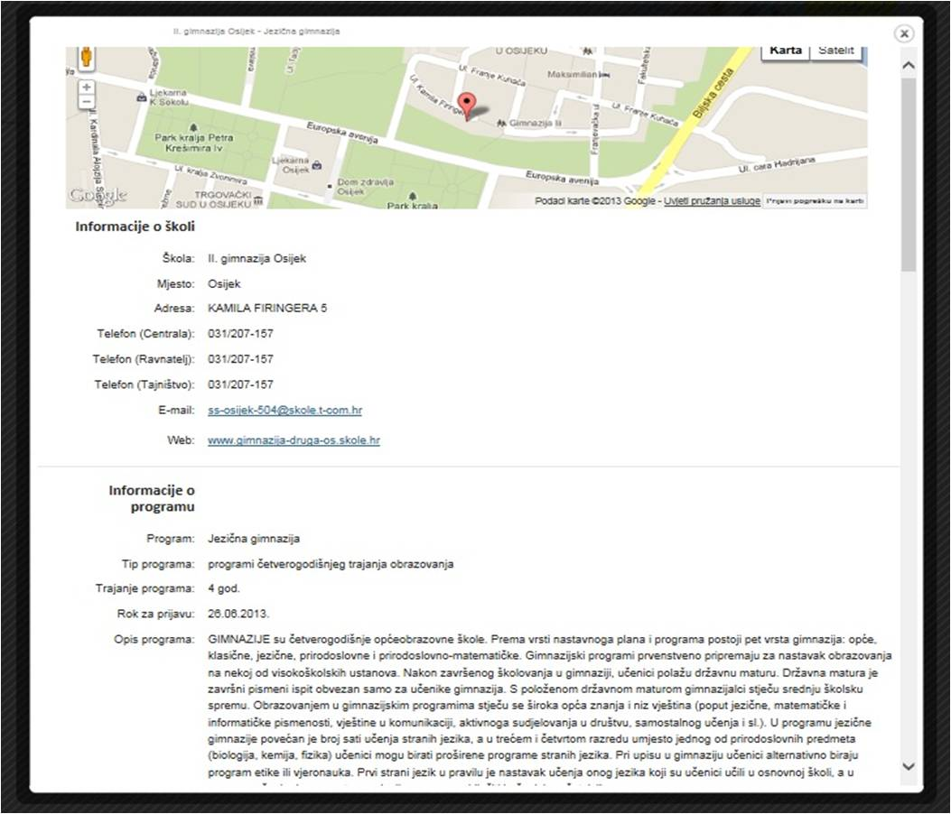
Obrazovni programi (detalji – podaci o školi, opis zanimanja)
Naziv škole, adresa, telefon,
telefax, lokacija,
e-mail adresa,
web stranica
Program, vrijeme
trajanja, opis programa

Slide 35
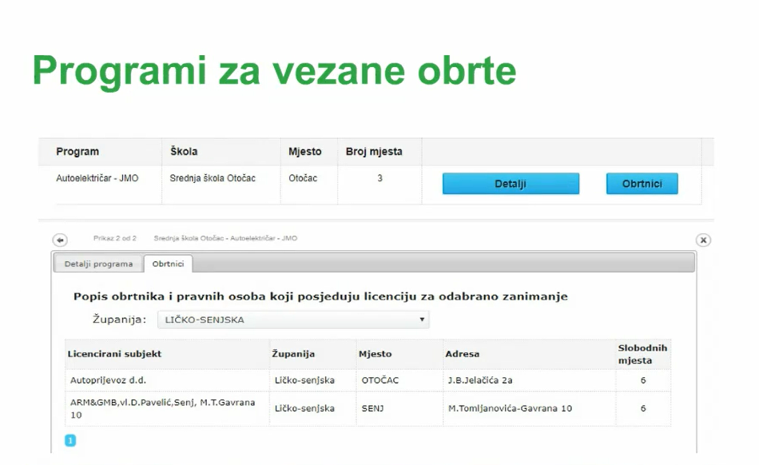

Slide 36
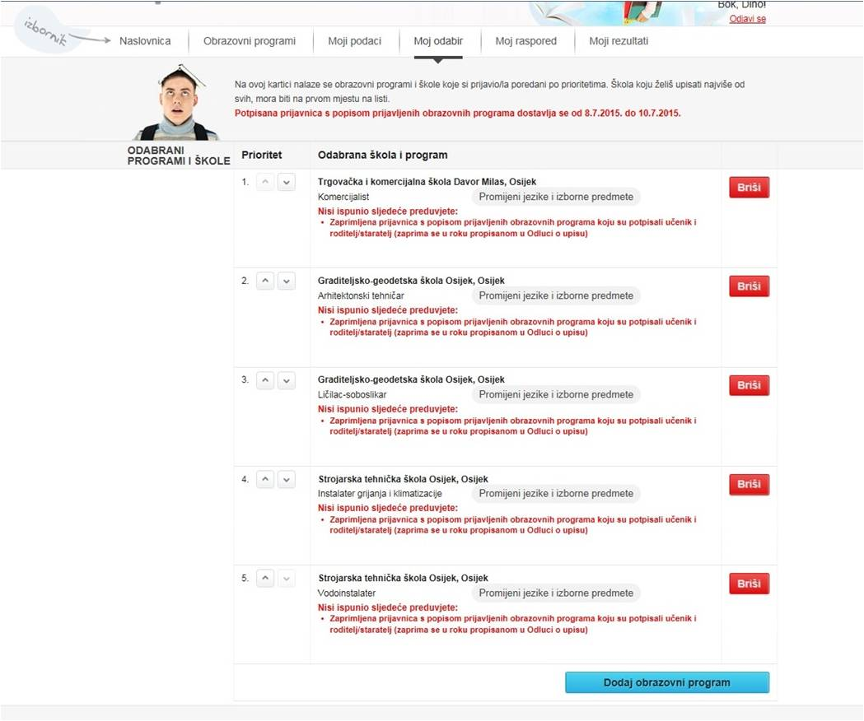
Prijavnica i upisnica smije nedostajati za vrijeme prijave obrazovnih programa do datuma navedenih u Kalendaru!
Ako se
to crveni, nemojte
se uplašiti!
Učenik do datuma završetka prijava programa obrazovanja može brisati i dodavati nove programe i mijenjati prioritete.

Slide 37
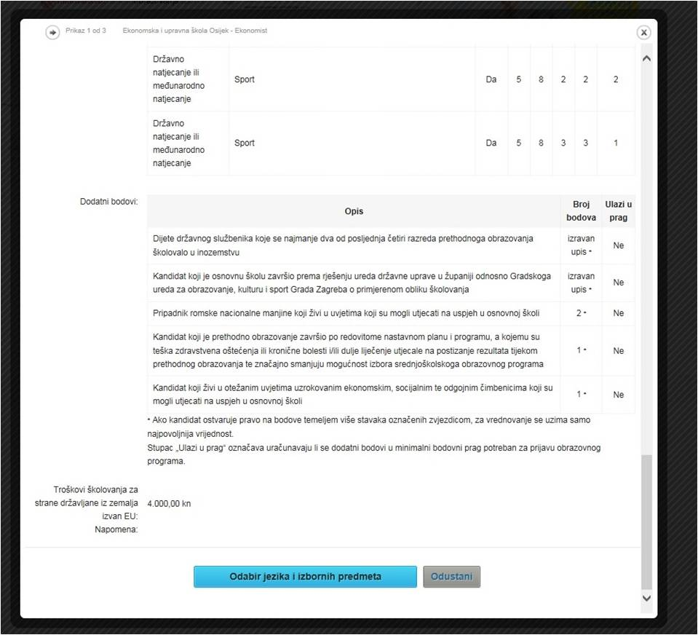
Odabir jezika
i izbornih predmeta!

Slide 38
Odabir jezika
i izbornih predmeta
obavezno potvrditi!

Slide 39
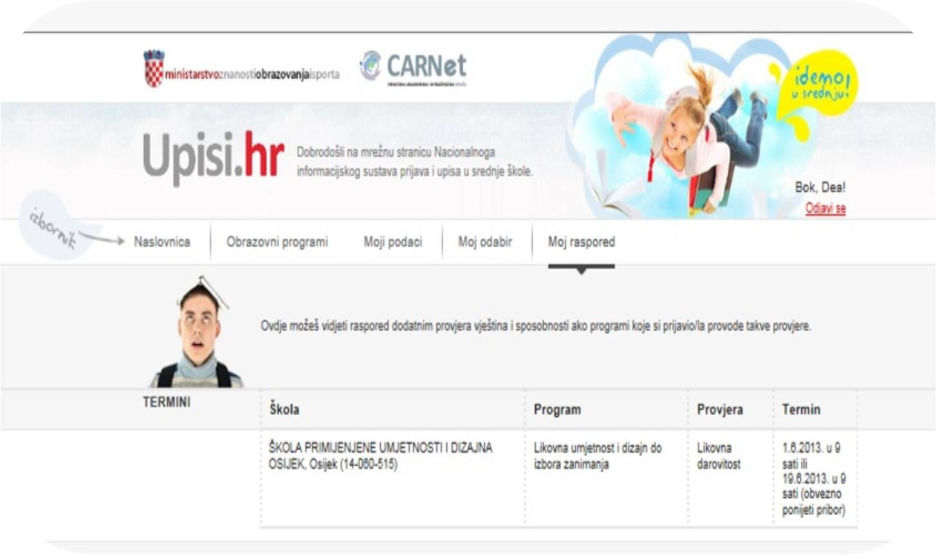
Moj raspored – Raspored provjera dodatnih sposobnosti

Slide 40
Praćenje bodovnoga stanja
Na mrežnoj stranici: www.upisi.hr od samoga početka bit će moguće pratiti bodovno stanje za svaki prijavljeni program obrazovanja svakoga kandidata.
Ako kandidat nije zadovoljio potrebne preduvjete za upis nekoga od prijavljenih programa, navedeno će biti vidljivo na detaljnome prikazu bodovanja za prijavljeni program obrazovanja u svakome trenutku. Kandidat takve programe može obrisati sa svoje liste, ako ne postoji mogućnost zadovoljenja potrebnih preduvjeta i umjesto njih prijaviti druge programe obrazovanja.

Slide 42
Ljestvice poretka
Svakoga punog sata za svakoga kandidata pronalazi se obrazovni program koji mu je trenutačno najviši na listi prioriteta. Ako se takav program pronađe, kandidat se briše sa svih ostalih lista prioriteta koje su mu niže na ljestvici poretka, čime se otvaraju slobodna mjesta za kandidate ispod „crte“. Po završetku postupka, objavljuju se ljestvice poretka na kojima je svaki kandidat optimalno razmješten.
Na mrežnoj stranici: www.upisi.hr objavljuju se ogledne i konačne ljestvice poretka.
Ogledne ljestvice poretka → odraz trenutačnog bodovnog stanja izračunatog na temelju podataka koji su trenutačno u sustavu. Ogledne ljestvice poretka neprestano se mijenjaju.
Konačne ljestvice poretka → kandidat će se naći na konačnoj ljestvici poretka samo jednoga programa obrazovanja na kojemu se nalazi u sklopu upisne kvote i to onoga koji je najviše na njegovoj listi prioriteta – sa svih ostalih ljestvica poredaka nižega prioriteta se briše.
Na datum naveden u Kalendaru ljestvice poretka postaju konačne i više se ne mijenjaju (13. 7. 2018.).
Učenici se automatski raspoređuju po odjeljenjima (srednje škole). Svi podaci o upisanim učenicima prenose se u e-maticu.
Učenik dolazi u srednju školu od 13.-19. 7. 2018. i donosi dokumente i upisnicu (provjeriti na internetskim stranicama srednjih škola točno vrijeme i potrebne dokumente).

Slide 44
Ako učenik zadovolji sve preduvjete i ako se ne promjene liste
prioriteta ostalih kandidata, sustav će ga rasporediti u onaj obrazovni program uz koji u stupcu Najbolji odabir stoji riječ DA!

Slide 45
Podnošenje prigovora
Ako kandidat uoči bilo kakvu nepravilnost, potrebno je:
za netočno ili nepotpuno unesene ocjene ili osobne podatke, učenik odmah treba obavijestiti razrednika u svojoj školi,
u slučaju nepravilnosti u ocjenjivanju ispita sposobnosti i darovitosti potrebno je žurno kontaktirati srednju školu koja je ispit provela,
ako se na gore navedeni način ne isprave ili ne upotpune podaci, učenici i ostali kandidati imaju mogućnost podnošenja prigovora i obrascem za prigovor koji će biti dostupan na mrežnoj stranici: www.upisi.hr. Na ovaj način prigovor se podnosi tek ako drugačije nije bilo moguće razriješiti nepravilnost.
Za navedene prigovore rokovi su navedeni Kalendaru (6.-7.7.2018.).

Slide 46
Zaključavanje liste prioriteta, potpisivanje prijavnica, objava konačnih ljestvica poretka
Lista odabranih programa obrazovanja zaključava se svim kandidatima na datum koji se nalazi u Kalendaru.
Za učenike završnoga razreda osnovnih škola prijavnicu s konačnom listom prioriteta iz sustava ispisuje njihov razrednik. Učenik i roditelj/skrbnik zatim potpisuju prijavnicu čime potvrđuju listu prioriteta odnosno odabir učenika. Takva prijavnica čuva se u školi. Rok za potpisivanje prijavnica naveden je u Kalendaru (10. 7. 2018.).
Potpisivanje prijavnice ne jamči da će se kandidat i upisati na onaj izbor na kojemu je stekao pravo upisa u trenutku ispisivanja prijavnice, već predstavlja njegovu konačnu odluku o poretku prijavljenih programa obrazovanja.

Slide 47
Na određeni datum, naveden u Kalendaru, s ljestvica poretka pojedinih programa obrazovanja, obrisat će se kandidati koji do toga datuma nisu zadovoljili potrebne preduvjete za njihov upis.
Trenutkom objave konačnih ljestvica poretka kandidati stječu pravo upisa u program obrazovanja najvišega prioriteta u kojemu se nalaze u sklopu upisne kvote. Konačne ljestvice poretka više se ne mijenjaju.
Učenik svoj upis potvrđuje vlastoručnim potpisom i potpisom roditelja/skrbnika na upisnici dostupnoj na mrežnoj stranici NISpuSŠ-a (www.upisi.hr), koju je dužan, zajedno s ostalom potrebnom dokumentacijom, dostaviti u srednju školu u kojoj je ostvario pravo upisa do roka navedenoga u Kalendaru (13.-19. 7. 2018.). Važno je pratiti mrežne stranice škola, jer škole ponekad same odrede datume.
Kandidati koji su ostvarili pravo na upis u programe obrazovanja za koje je potrebna potvrda liječnika školske medicine, liječnička svjedodžba medicine rada i/ili ugovor o naukovanju, dužni su do roka objavljenoga u Kalendaru u srednju školu donijeti ove dokumente. Ujedno je potrebno dostaviti i dokumente o dodatnim bodovima koje učenik ostvaruje.
Kandidati koji u srednju školu ne dostave upisnicu te, ako je to potrebno, potvrdu liječnika školske medicine ili svjedodžbu medicine rada, odnosno potvrdu obiteljskog liječnika, gube pravo na upis i upućuju se na sljedeći upisni rok. Kandidati koji upisuju programe obrazovanja za vezane obrte (JMO programe) dužni su, pri upisu ili najkasnije do kraja prvog polugodišta prvog razreda, dostaviti školi liječničku svjedodžbu medicine rada i sklopljen ugovor o naukovanju.

Slide 48
Jesenski i naknadni upisni rok
Jesenski upisni rok → U drugome, odnosno jesenskome upisnom roku moguće je prijaviti samo obrazovne programe za koje upisna kvota u ljetnome roku nije popunjena (21. 8. – 27. 8. 2018.).
Naknadni upisni rok → Učenici koji ne ostvare pravo upisa u ljetnome ili jesenskome upisnom roku mogu se prijaviti za upis u naknadnome roku. Učenici se u naknadnome roku za upis mogu prijaviti u srednju školu u program obrazovanja u kojemu je nakon jesenskoga upisnog roka ostalo slobodnih mjesta u okviru broja upisnih mjesta (3. do 7. 9 2018.)

Slide 49
Srednje škole u Vinkovcima:
Gimnazija Matije Antuna Reljkovića Vinkovci → http://gimnazija-mareljkovica-vk.skole.hr/
Ekonomska i trgovačka škola Ivana Domca Vinkovci → http://ss-ekonomska-vk.skole.hr/
Zdravstvena i veterinarska škola Dr. A. Štampara Vinkovci → http://ss-drastampara-vk.skole.hr/
Tehnička škola Ruđera Boškovića Vinkovci → http://web2.ss-tehnicka-rboskovica-vk.skole.hr/
Poljoprivredno šumarska škola Vinkovci → http://ss-poljoprivredno-sumarska-vk.skole.hr/
Drvodjelska tehnička škola Vinkovci → http://ss-drvodjelska-tehnicka-vk.skole.hr/
Srednja strukovna škola Vinkovci → https://sssvk.weebly.com/
Glazbena škola J. Runjanina Vinkovci → http://www.runjanina.hr/

Slide 50
Gimnazija Matije Antuna Reljkovića Vinkovci
OPĆA GIMNAZIJA (4. godine) 96 učenika, 4 razredna odjela | Predmeti koji se boduju za upis: Hrvatski jezik, strani jezik, matematika, povijest, geografija, biologija. Strani jezik: Engleski jezik i Njemački jezik. Popis zdravstvenih zahtjeva za program obrazovanja: Uredno kognitivno funkcioniranje. Nema bodovnog praga.
JEZIČNA GIMNAZIJA (4. godine) 24 učenika, 1 razredni odjel
PRIRODOSLOVNO-MATEMATIČKA GIMNAZIJA (4. godine) 48 učenika, 2 razredna odjela | Predmeti koji se boduju za upis: Hrvatski jezik, strani jezik, matematika, fizika, kemija, biologija. Predmeti koji se boduju za upis: Hrvatski jezik, strani jezik, matematika, povijest, geografija, biologija. Strani jezik: Engleski jezik i Njemački jezik. Popis zdravstvenih zahtjeva za program obrazovanja: Uredno kognitivno funkcioniranje. Nema bodovnog praga.

Slide 51
Ekonomska i trgovačka škola Ivana Domca Vinkovci .
EKONOMIST (4. godine) 96 učenika, 4 razredna odjela; nema bodovnog praga | Zbroj općeg uspjeha 5.-8.razreda, + zaključne ocjene na kraju 7. i 8.razreda iz: HJ, MAT, EJ, POV, GEO, TK Potrebna dokumentacija: Upisnica i potvrda nadležnog školskog liječnika. Strani jezik: Engleski jezik i Njemački jezik.
POSLOVNI TAJNIK (4. godine) 24 učenika, 1 razredni odjel; nema bodovnog praga
UPRAVNI REFERENT (4. godine) 24 učenika, 1 razredni odjel; nema bodovnog praga
PRODAVAČ (3. godine) 44 učenika, 2 razredna odjela | Zbroj općeg uspjeha 5.-8.razreda, + zaključne ocjene na kraju 7. i 8.razreda iz: HJ, MAT, EJ Potrebna dokumentacija: Upisnica i potvrda nadležnog školskog liječnika. Strani jezik: Engleski jezik i Njemački jezik.

Slide 52
Drvodjelska tehnička škola Vinkovci
STOLAR – JMO 20 učenika, jedan razredni odjel Nema bodovnog praga | Liječnička svjedodžba medicine rada + zbroj općeg uspjeha 5.-8.razreda i zaključne ocjene na kraju 7. i 8.razreda iz: HJ, MAT, EJ + ugovor o naukovanju sklopljen s licenciranim obrtničkim radionicama
DRVODJELSKI TEHNIČAR DIZAJNER 20 učenika, jedan razredni odjel Nema bodovnog praga Strani jezici: Engleski jezik i Njemački jezik | Liječnička svjedodžba medicine rada + zbroj općeg uspjeha 5.-8.razreda, + zaključne ocjene na kraju 7. i 8.razreda iz: HJ, MAT, EJ, LK, FIZ, TK
DRVODJELSKI TEHNIČAR RESTAURATOR 20 učenika, jedan razredni odjel Nema bodovnog praga Strani jezici: Engleski jezik i Njemački jezik

Slide 53
Tehnička škola Ruđera Boškovića Vinkovci
ARHITEKTONSKI TEHNIČAR | Četverogodišnja zanimanja 1 razredni odjel, 24 učenika Strani jezici: Engleski jezik i Njemački jezik Datumi zaprimanja upisnica i ostale dokumentacije potrebne za upis: - 16.7.2018. 9 - 13h - 17.7.2018. 11 - 16h - 18.7.2018. 9 - 13h Liječnička svjedodžba medicine rada (osim Tehničke gimnazije) | Predmet posebno važan za upis koji određuje srednja škola: | Likovna kultura
GRAĐEVINSKI TEHNIČAR |  |  | Likovna kultura
ELEKTROTEHNIČAR |  |  | Matematika Fizika
STROJARSKI RAČUNALNI TEHNIČAR |  |  | Matematika Fizika
TEHNIČAR ZA MEHATRONIKU |  |  | Matematika Fizika
TEHNIČKA GIMNAZIJA – EKSPERIMENTALNI PROGRAM |  |  | Matematika Fizika

Slide 54
Tehnička škola Ruđera Boškovića Vinkovci
AUTOMEHANIČAR | Trogodišnja zanimanja 1 razredni odjel Strani jezici: Engleski jezik i Njemački jezik Predmet posebno važan za upis koji određuje srednja škola: Tehnička kultura Liječnička svjedodžba medicine rada za sve programe osim za autoelektričara za kojega je potrebna potvrda nadležnog školskog liječnika Datumi zaprimanja upisnica i ostale dokumentacije potrebne za upis: - 16.7.2018. 9 - 13h - 17.7.2018. 11 - 16h - 18.7.2018. 9 – 13h | Broj učenika: 14
INSTALATER GRIJANJA I KLIMATIZACIJE |  | Broj učenika: 10
BRAVAR |  | Broj učenika: 12
CNC OPERATER |  | Broj učenika: 12
AUTOELEKTRIČAR |  | Broj učenika: 12
ELEKTROINSTALATER |  | Broj učenika: 12
ELEKTRONIČAR-MEHANIČAR |  | Broj učenika: 8
MONTER SUHE GRADNJE |  | Broj učenika: 8
ZIDAR |  | Broj učenika: 8

Slide 55
Poljoprivredno šumarska škola Vinkovci
AGROTEHNIČAR 1 razredni odjel, 24 učenika | Četverogodišnja zanimanja Strani jezici: Engleski jezik i Njemački jezik Zbroj općeg uspjeha 5.-8. razreda, + Zaključne ocjene iz 7. i 8. razreda iz nastavnih predmeta: HJ, MAT, EJ, BIO, KEM Predmet posebno važan za upis koji određuje srednja škola: Tehnička kultura Liječnička svjedodžba medicine rada Nema bodovnog praga
ŠUMARSKI TEHNIČAR 1 razredni odjel, 24 učenika
POLJOPRIVREDNI TEHNIČAR – FITOFARMACEUT 2 razredna odjela, 48 učenika

Slide 56
Poljoprivredno šumarska škola Vinkovci
CVJEĆAR (7 učenika) | Trogodišnja zanimanja Strani jezici: Engleski jezik i Njemački jezik Liječnička svjedodžba medicine rada za sve programe osim za cvjećara za kojega je potrebna potvrda nadležnog školskog liječnika Nema bodovnog praga Zbroj općeg uspjeha 5.-8.razreda, + zaključne ocjene na kraju 7. i 8.razreda iz: HJ, MAT, EJ
MEHANIČAR POLJOPRIVREDNE MEHANIZACIJE (24 učenika)
MESAR (7 učenika)
MLINAR (7 učenika)
PEKAR (7 učenika)
POLJOPRIVREDNI GOSPODARSTVENIK (7 učenika)
VRTLAR (7 učenika)
POMOĆNI PEKAR (5 učenika) | Rješenje Ureda o primjerenom programu obrazovanja; Stručno mišljenje Službe za profesionalno usmjeravanje HZZ-a izdanog na temelju potvrde nadležnog školskog liječnika.
POMOĆNI VRTLAR (5 učenika)

Slide 57
Srednja strukovna škola Vinkovci
MODNI TEHNIČAR | Četverogodišnja zanimanja 1 razredni odjel 24 učenika | Zbroj općeg uspjeha 5.-8. razreda + Zaključne ocjene iz 7. i 8. razreda iz nastavnih predmeta: HJ, MAT, EJ, KEM, TK, POV | Dokumentacija potrebma za upis: Upisnica iz aplikacije i potvrda nadležnog školskog liječnika.
TURISTIČKA GIMNAZIJA – EKSPERIMENTALNI PROGRAM |  | Zbroj općeg uspjeha 5.-8. razreda + Zaključne ocjene iz 7. i 8. razreda iz nastavnih predmeta: HJ, MAT, EJ, POV, GEO, BIO | Dokumentacija potrebma za upis: Upisnica iz aplikacije. Strani jezik: Engleski jezik, Njemački jezik i Talijanski jezik.
TURISTIČKO-HOTELIJERSKI KOMERCIJALIST |  |  | Dokumentacija potrebma za upis: Upisnica iz aplikacije i potvrda nadležnog školskog liječnika. Strani jezik: Engleski jezik, Njemački jezik i Talijanski jezik.

Slide 58
Srednja strukovna škola Vinkovci
FRIZER – JMO | Trogodišnja zanimanja Zbroj općeg uspjeha 5.-8. razreda + Zaključne ocjene iz 7. i 8. razreda iz nastavnih predmeta: HJ, MAT, EJ Strani jezici: Engleski jezik i/ili Njemački jezik. | Broj učenika: 24 | Dokumenti za upis: Upisnica iz aplikacije, svjedodžba medicine rada i ugovor o naukovanju (4 primjerka)
AUTOLAKIRER – JMO |  | Broj učenika: 8
SOBOSLIKAR-LIČILAC – JMO |  | Broj učenika: 8
KROJAČ – JMO |  | Broj učenika: 8 | Dokumenti za upis: Upisnica iz aplikacije, svjedodžba medicine rada.
KONOBAR |  | Broj učenika: 16 | Dokumenti za upis: Upisnica iz aplikacije, potvrda nadležnog školskog liječnika i ugovor o provedbi praktične nastave (4 primjerka).
SLASTIČAR |  | Broj učenika: 8 | Dokumenti za upis: Upisnica iz aplikacije, svjedodžba medicine rada i ugovor o provedbi praktične nastave (4 primjerka).
KUHAR |  | Broj učenika: 24

Slide 59
Srednja strukovna škola Vinkovci
POMOĆNI KUHAR I SLASTIČAR – TES | Upisnica iz aplikacije, Rješenje Ureda o primjerenom programu obrazovanja; Stručno mišljenje Službe za profesionalno usmjeravanje HZZ-a izdanog na temelju potvrde nadležnog školskog liječnika. | Broj učenika: 8
POMOĆNI SOBOSLIKAR I LIČILAC – TES |  | Broj učenika: 8
Upisnice i potrebna dokumentacija zaprimaju se u sljedećem vremenu u učionici 26 (prostorija Srednje strukovne škole Vinkovci):
Ponedjeljak 16. srpnja 2018. od 8:00 do 12:00 sati.
Utorak 17. srpnja 2018. od 13:00 do 17:00 sati.
Srijeda 18. srpnja 2018. od 8:00 do 12:00 sati.
Četvrtak 19. srpnja 2018. od 10:00 do 14:00 sati.

Slide 60
Zdravstvena i veterinarska škola dr. Andrije Štampara Vinkovci
MEDICINSKA SESTRA OPĆE NJEGE/MEDICINSKI TEHNIČAR OPĆE NJEGE | Zbroj općeg uspjeha 5.-8. razreda + Zaključne ocjene iz 7. i 8. razreda iz nastavnih predmeta: HJ, MAT, EJ, BIO, KEM, FIZ Strani jezici: Engleski jezik i Njemački jezik | Trajanje programa: 5 godina Broj razrednih odjela: 2 Broj učenika: 48 Bodovni prag: 50 Potreban dokument: Liječnička svjedodžba medicine rada
FIZIOTERAPEUTSKI TEHNIČAR/TEHNIČARKA |  | Trajanje programa: 4 godina Broj razrednih odjela: 1 Broj učenika: 24 Bodovni prag: 50 Potreban dokument: Potvrda nadležnog školskog liječnika
VETERINARSKI TEHNIČAR/TEHNIČARKA |  | Trajanje programa: 4 godina Broj razrednih odjela: 1 Broj učenika: 24 Bodovni prag: 38 Potreban dokument: Liječnička svjedodžba medicine rada

Slide 61
Glazbena škola J. Runjanina Vinkovci Podaci za upis SAMO SU INFORMATIVNI! Napravljeni su na osnovu analize podataka sa stranice Upisi.hr za šk. god. 2017./2018., jer natječaj još uvijek nije objavljen na mrežnoj stranici škole.
Glazbenik – pripremno obrazovanje 2 g. (20 učenika) | U prvi pripremni razred srednje glazbene škole upisuju se kandidati koji nisu pohađali osnovnu glazbenu školu. Prijavljenim kandidatima za upis vrednuju se i boduju sposobnosti i darovitost na osnovi rezultata prijamnog ispita. Nakon završena 2 pripremna razreda srednje škole, učenik može upisati srednju glazbenu školu (koja traje 4 godine). Usmjerenja: glazbenik teoretičar, glazbenik pjevač, glazbenik instrumentalist. Zbroj općeg uspjeha 5.-8.r., + 7. i 8.r. HJ, MAT, EJ, GK, LK + dodatne provjere
Glazbenik – program srednje škole 4 g. (15 učenika)

Slide 62
Ako imate dvojbi, pitanja ili teškoća vezanih uz prijavu u sustav, rad sa sustavom ili prijavom programa obrazovanja, na adresi www.upisi.hr/FAQ nalaze se „Često postavljena pitanja i odgovori“ koji vam mogu pomoći u rješavanju problema ili dvojbi.
Za dodatnu pomoć možete kontaktirati Podršku obrazovnom sustavu pri CARNetu na elektroničkoj adresi: helpdesk@skole.hr ili telefonom na broj: 01/6661-500 svakim radnim danom od 8:00 – 20:00 sati.￼
Ministarstvo znanosti i obrazovanja:
upisi-srednje@mzo.hr i broj telefona: 01/4569-000

Slide 63
Na stranicama Hrvatskog zavoda za zapošljavanje možete pronaći brošure vezane za odabir smjera obrazovanja (http://www.hzz.hr/default.aspx?id=10353), preporuke za davanje stipendija i niz drugih korisnih informacija po pitanju upisa u srednju školu.
Portal e-Usmjeravanje je nastao kao rezultat projekta „Novi pristup HZZ-a u pružanju usluga klijentima” i koristan je u segmentu odabira karijere i budućeg zanimanja (http://e-usmjeravanje.hzz.hr/predanketa). Pogledajte pod rubriku „Učenici”.
Na stranicama Centra za informiranje i savjetovanje u karijeri (CISOK) možete pronaći informacije za odabir srednje škole, ali i niz drugih informacija (http://www.cisok.hr/ucenici-osnovne-skole).

Slide 65
Kalkulator upisa u srednje škole
http://www.srednja.hr/Srednja-kalkulator

Slide 66
Korisni linkovi:
www.upisi.hr
www.ucenici.com
www.mzo.hr
www.srednja.hr
https://narodne-novine.nn.hr/clanci/sluzbeni/2018_05_47_899.html
http://www.hzz.hr/UserDocsImages/slavonska_brosura_2015_5.pdf
http://mrav.ffzg.hr/zanimanja/upitnik/upitnik.htm
https://www.hok.hr/obrazovanje/mjesta_za_naukovanje_praksu
https://meduza.carnet.hr/index.php/media/watch/12368
https://mzo.hr/sites/default/files/migrated/pravilnik_o_elementima_i_kriterijima_final.pdf
https://narodne-novine.nn.hr/clanci/sluzbeni/2017_05_47_1109.html

Slide 67
Literatura:
Vričko, M., Lovrić, N. i dr. (2018) Idemo u srednju! Prijave i upisi u srednje škole za školsku godinu 2018./2019.: Redovni učenici. Zagreb: MZO, CARNet. Dostupno na: https://www.upisi.hr/docs/Publikacija_redovni.pdf
Vričko, M., Lovrić, N. i dr. (2017.) Idemo u srednju! Prijave i upisi u srednje škole za školsku godinu 2018./2019.: Učenici s teškoćama u razvoju. Zagreb: MZO, CARNet. Dostupno na: https://www.upisi.hr/docs/Publikacija_teskoce.pdf
Vričko, M., Lovrić, N. i dr. (2017.) Idemo u srednju! Prijave i upisi u srednje škole za školsku godinu 2018./2019.: Učenici koji upisuju umjetničke programe i odjele za sportaše. Zagreb: MZO, CARNet. Dostupno na: https://www.upisi.hr/docs/Publikacija_umjetnicke_sportasi.pdf
Pravilnik o elementima i kriterijima za izbor kandidata za upis u 1. razred srednje škole (2015) Zagreb: MZO. Dostupno na: https://mzo.hr/sites/default/files/migrated/pravilnik_o_elementima_i_kriterijima_final.pdf
Pravilnik o izmjenama i dopunama Pravilnika o elementima i kriterijima za izbor kandidata za upis u 1. razred srednje škole (2017) Zagreb: MZO. Dostupno na: https://narodne-novine.nn.hr/clanci/sluzbeni/2017_05_47_1109.html
Odluka o upisu učenika u 1. razred srednje škole u školskoj godini 2018./2019. (2018) Zagreb: MZO. Dostupno: https://narodne-novine.nn.hr/clanci/sluzbeni/2018_05_47_899.html
https://www.upisi.hr/
https://www.ucenici.com/
http://www.srednja.hr/
https://mzo.hr/
https://meduza.carnet.hr/
http://www.hzz.hr/
http://gimnazija-mareljkovica-vk.skole.hr/
http://ss-ekonomska-vk.skole.hr/
https://sssvk.weebly.com/
http://ss-drvodjelska-tehnicka-vk.skole.hr/
http://ss-tehnicka-rboskovica-vk.skole.hr/
http://ss-poljoprivredno-sumarska-vk.skole.hr/
http://ss-drastampara-vk.skole.hr/
http://www.runjanina.hr/index.php

